Slide 1

Natiivimainontatutkimus 2019
Vaula Norrena / Valores Consult
Millainen natiivimainonta vetoaa naisiin painetuissa aikakauslehdissä ja netissä?
Millaista natiivimainonta aikakausmedioissa on ja millaisia keinoja niissä käytetään?

Slide 2
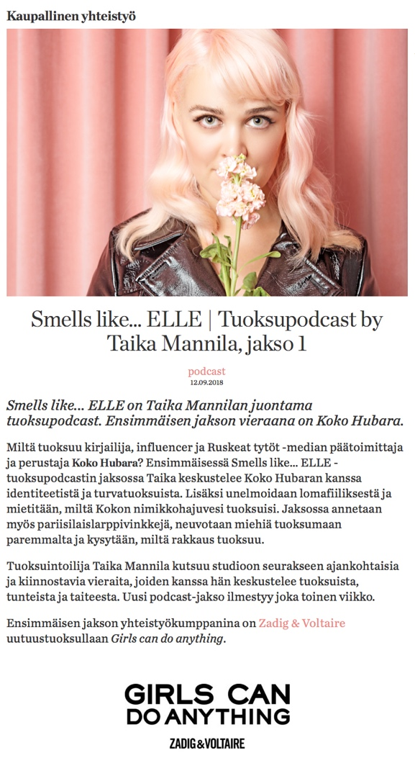
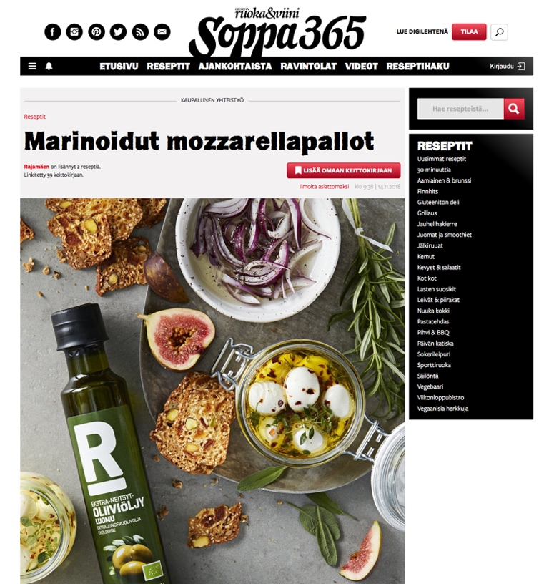
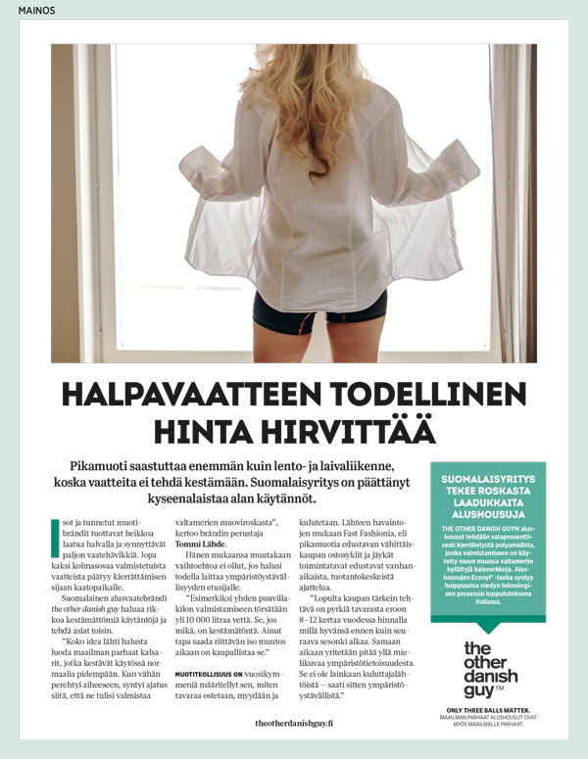
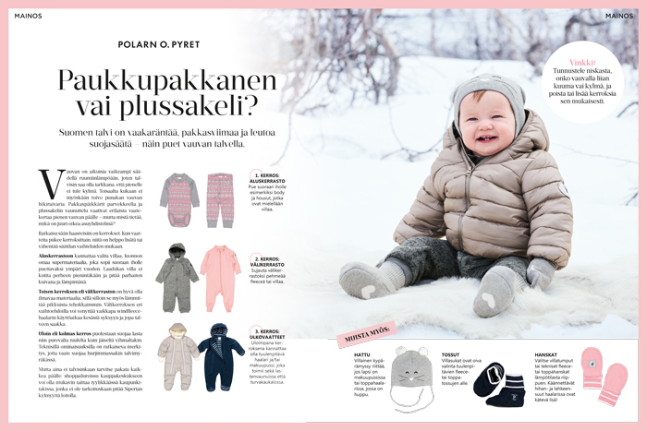
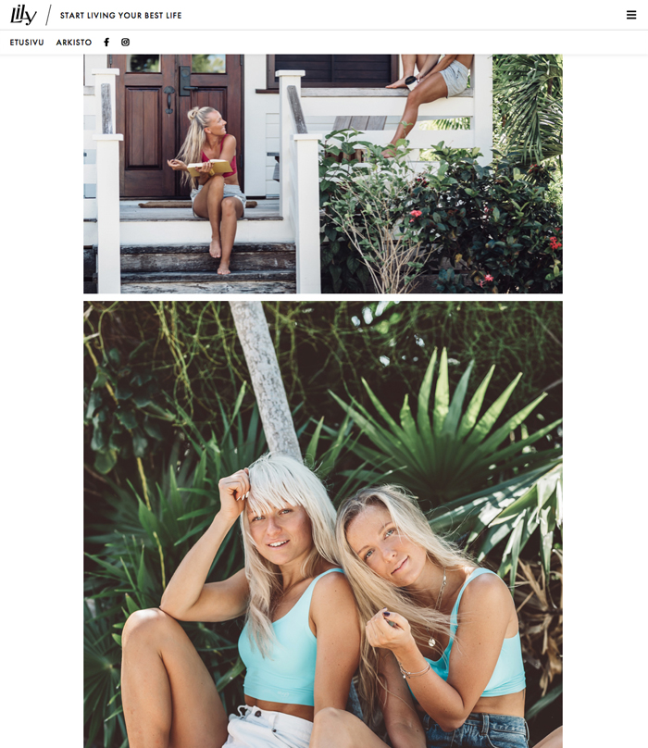
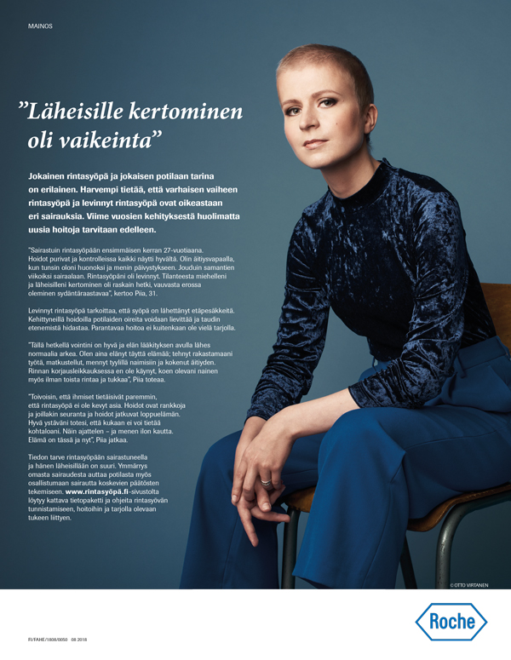
Tutkimusmateriaali
58 mainosta aikakauslehdissä
50 mainosta lehtien nettisivuilla
Advertoriaalit
Blogiyhteistyöt
Muut kaupalliset yhteistyöt verkossa (artikkelit, reseptit, testit, kilpailut, ohjeet…)
Videot, podcast
Vaula Norrena / Valores Consult

Slide 3
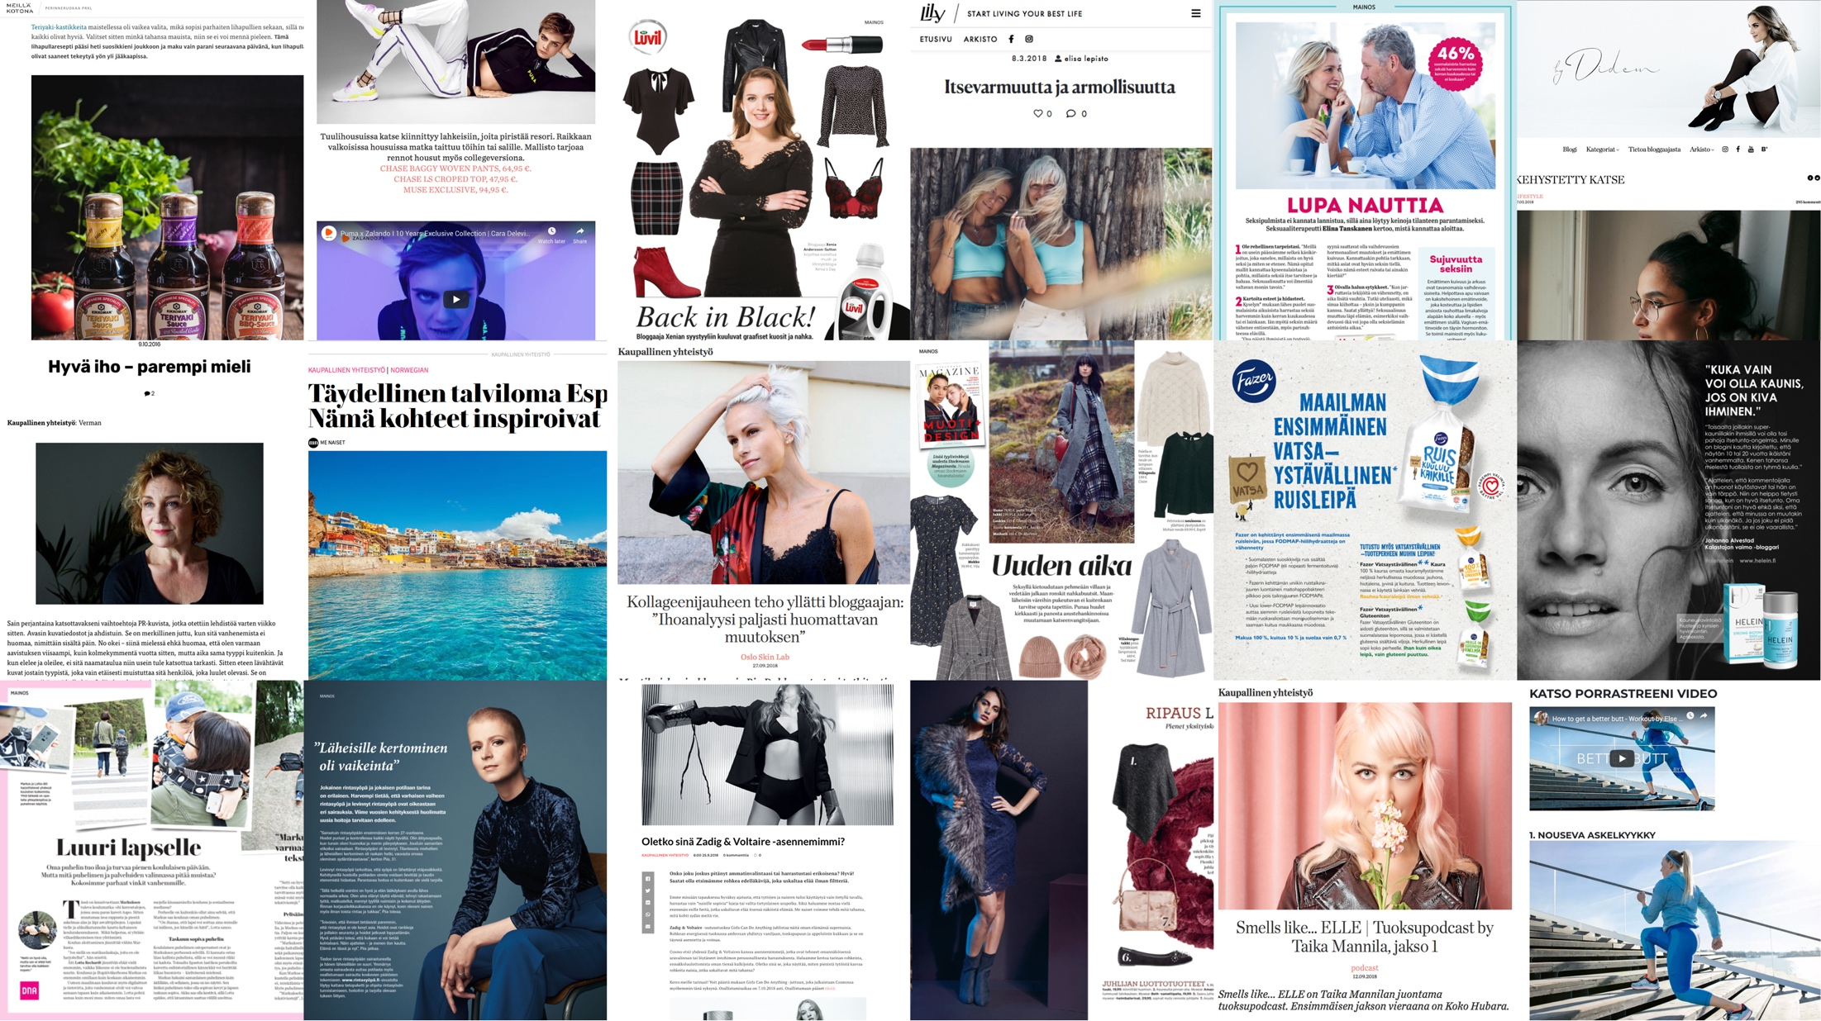

Slide 4
Tutkimuksen metodi
A. Kuluttajien syvähaastattelut
B. Semioottinen analyysi
15 haastattelua à 1,5 – 2 tuntia
Etnografinen metodi: lukijat saivat selata painettuja lehtiä ja niiden nettisivuja ja kertoa, mitä mainoksista mieleen tulee
Tutkimuksessa käytetyt lehdet:
Anna, Elle, Kauneus & Terveys, Kodin Kuvalehti, Kotiliesi,
Me Naiset, Trendi
Tutkimukseen valittujen mainosten ulkoasun ja sisällön semioottinen analyysi

Slide 5


A. Syvähaastattelut
Hyvä natiivimainos | A. Syvähaastattelut
26–63-vuotiaita naisia, lukevat aikakauslehtiä ja käyttävät nettimedioita
Päivähoitaja, 26
Opiskelija, 26
Kehityspäällikkö, 30
Terveydenhoitaja, 36
Motellin johtaja, 37
Salivastaava, 38
Opettaja, 38
Sosionomi, 39
Erityisopettaja, 40
Myyjä, 47
Erikoissuunnittelija, 49
Nuorisotyön ohjaaja, 51
Viestinnän suunnittelija, 57
Eläkeläinen, 59
Farmaseutti (eläkkeellä), 63
Vaula Norrena / Valores Consult
Notes:
Haastateltavat rekrytoitiin Norstatin paneelista. Jokainen luki säännöllisesti yhtä tai useampaa tutkimuksessa käytettyä lehteä ja oli vieraillut jonkin lifestylelehden nettisivuilla vähintään viimeisen kuukauden aikana.

Slide 6
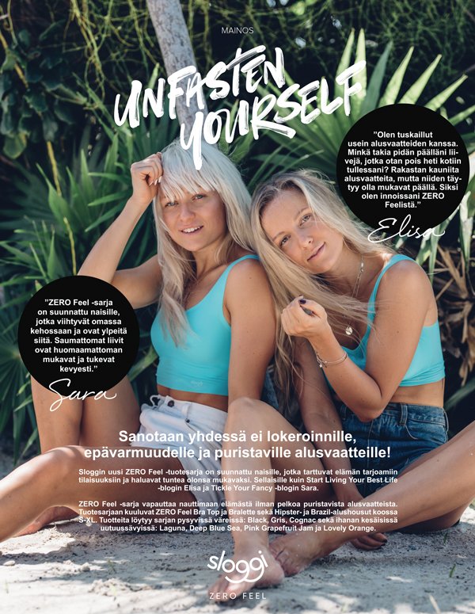
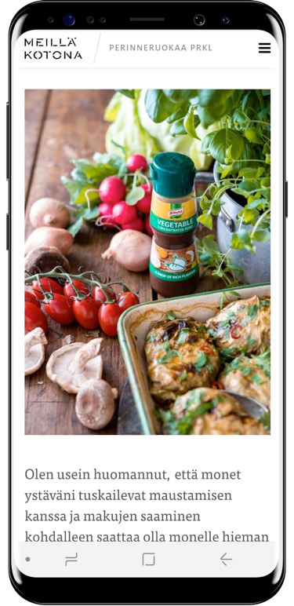
Printistä esitietoa, netistä tarkempaa
Hyvä natiivimainos | A. Syvähaastattelut
Printistä haetaan ’esitietoa’, mielikuvaa, muistuttelua, hienoja kuvia = tunnelmaa, pikauutisia ja testejä tuoteuutuuksista
Netistä haetaan lisätietoa, täsmällisempää, käyttövinkkejä, toimintaohjeita, tarkempia perusteluja, vertailuja
Systemaattiseen tarkemman tiedon hankintaan käytetään usein nettiä
”Lehti on mulle rentoutumisen väline – ihana esim junamatkoilla – niin en hirmu kuivaa tai ikävää halua lehdessä nähdä”
”Käytän kuvahakua resepteihin ja trendivaatteisiin”
”Kun tulee joku uusi terveystuote vaikka, niin saatan googlata aika paljonkin, mistä siinä on kysymys”
”Lehti tulee mulle kotiin, mut en muista missä numerossa siitä oli, menen nettiin, sieltä näkee lisäideoitakin paremmin”
”Netissä on mahdollisuus näyttää paljon tarkemmin vaikka miten silmämeikki tehdään tai joku ruoka alusta loppuun”
”En mä jaksa näin pitkää tekstiä lehdessä - mieluummin vähän ja loput netissä”
Notes:
”Otan valokuvan mainoksesta, että muistan sit kaupassa ostaa sitä”.

Slide 7
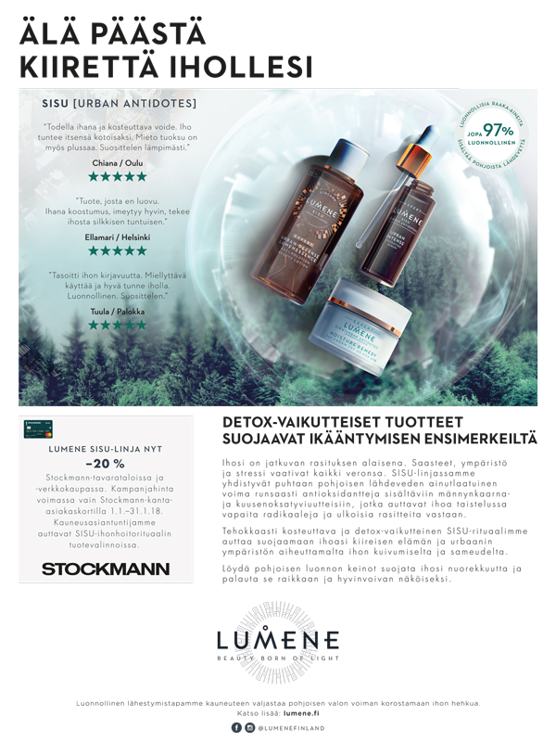
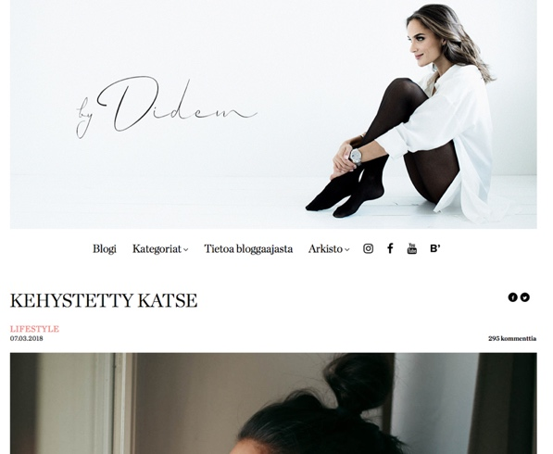
Molempia käytetään rentoutumiseen
Hyvä natiivimainos | A. Syvähaastattelut
Sekä printtiä että nettiä käytetään rentoutumiseen
Kummassakin on oltava hienot kuvat
Myös netistä haetaan pidempiä tarinoita, viihteellistä aineistoa (blogit, videot, kuvasarjat)
Lehti korostuu rentoutumisen välineenä
Tekstiä ei saa olla liikaa printtimainoksissa
”Illalla sohvalla plärään kännykkää, en kato telkkaria ollenkaan, voi mennä monta tuntiakin sen kännykän kanssa”
”Työssä pitää olla koneella koko ajan, niin siihen vastapainoksi on ihanan rauhallista lukea lehteä”
”Ei mun tartte tuntea sitä bloggaria – jos mua kiinnostaa se aihe ja se on esitellyt sen hyvin, niin kyllä mä sen jutun luen”
”Ihan ajankulukseni voin ottaa kasan vanhoja lehtiä ja alkaa selailla”
”Ei tämmöistä isoa massaa pientä tekstiä, en jaksa tosiaankaan”

Slide 8
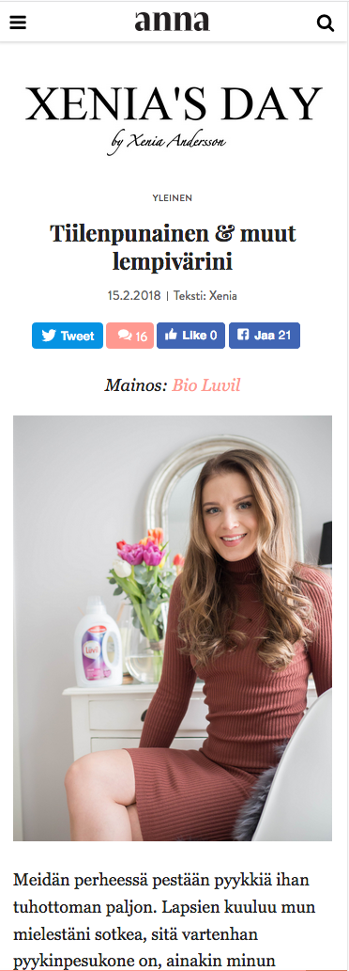
Nettimainonnan pariin vie…
Hyvä natiivimainos | A. Syvähaastattelut
”Oikeastaan mä aina päädyn jostain Facebookista, joku kaveri on tykännyt jostain ja se tulee mun feediin tai joskus sponsoroituakin meen kattomaan”
”Kun mäe haen jotain ja googlaan aiheen, niin ekana saattaa olla mainos, niin kyllä mä voin sen mennä katsomaan ja jos on kiinnostava, luen”
Ajautuminen FB-feedistä tai Instagramista (kaveri tykännyt tai sponsoroitu), nettilehdestä, sähköpostin uutiskirjeestä
Googlaaminen aiheella
Kuvahaku: täsmähaku (”tuubihuivi”) tai teemahaku (”illanistujaiset”)
Blogit: vakituinen tietyn blogin seuraaminen tai satunnainen blogisurffailu, haku: ”aihe + blogit”
Nettiosoite printtilehden jutussa tai mainoksessa
”Aika usein haen jotain reseptiä kuvahaulla ja jos se kuva on hyvä, niin katson, olisko reseptikin hyvä”
”Oon seurannut Xeniaa jo ainakin viis vuotta, niin kyllä mä melkeinpä kaiken luen, mitä se bloggaa”
”Lehdessä jos kerrankin olisi se nettiosoite kunnolla näkyvillä, niin kaikkihan mä menisin katsomaan, mistä mitäkin saa ja mitä ne maksaa”

Slide 9
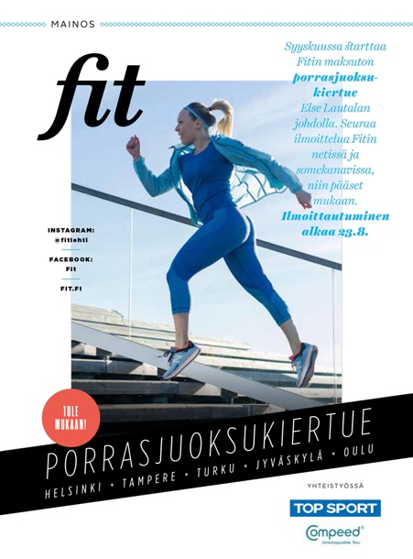
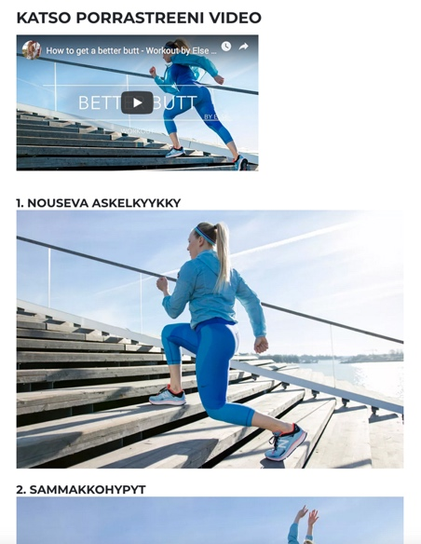
Printti- ja nettinatiivimainonnan roolit
Hyvä natiivimainos | A. Syvähaastattelut
Mainos aikakauslehdessä muistuttaa lukijaa, että asia/brändi on olemassa
Lehtimainos herättää kiinnostuksen ja vie hakemaan lisätietoa netissä
Tunnettuutta ja läsnäoloa eri medioissa tarvitaan, jotta lukija kokee asian tärkeäksi ja ryhtyy toimimaan
Luottamus vaatii brändäystä → brändäys luo laatumielikuvaa
Netistä etsimällä etsitään tietoa (aihe-, henkilö- brändi- ja kuvahaku)
Netissä päädytään vahingossakin perehtymään asiaan/tuotteeseen tarkemmin – myös tavalla, joka ei ole printissä mahdollinen (videot, podcastit)
”Googlaan! Aina googlaan jotain aihetta ja siitä saatan päätyä mainokseen.”
”Oon sen ikänen, että en hirveästi kato mainoksia, noteeraan brändit kyllä että mitä uutta tullut… netissä sen sijaan saatan ajautua lukemaan jotain blogia tms”
”Enemmänkin vois netissä olla linkkejä eteenpäin, jos jostain tuotteesta haluaa tietää tarkemmin”
Notes:
Mainos lehdessä osuu lukijan silmiin joutilaassa tilanteessa, jolloin on aikaa jäädä haaveilemaan hyvän kuvan ääreen.

Slide 10
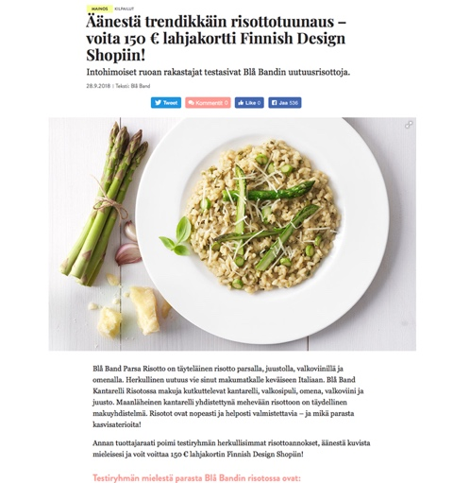
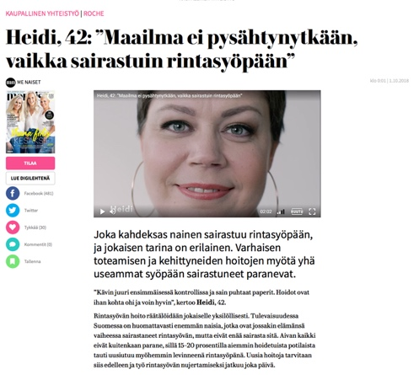
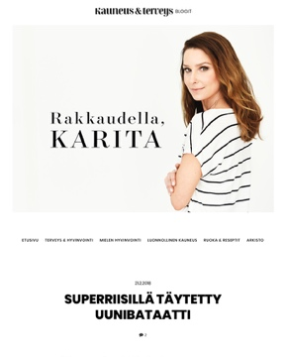

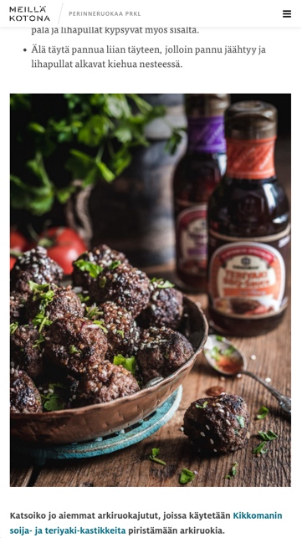

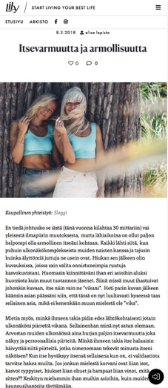
Hyvä natiivimainos
Hyvä natiivimainos | A. Syvähaastattelut
1. Vahva visuaalisuus
2. Kiinnostava aihe
3. Uutuus
4. Kiinnostava henkilö
5. Osuu tarpeeseen
6. Luontevasti kaupallinen
7. Uskottava informaatio
8. Lisätieto netissä
9. Kilpailukoukut
10. Toisto eri kanavissa
Vaula Norrena / Valores Consult

Slide 11

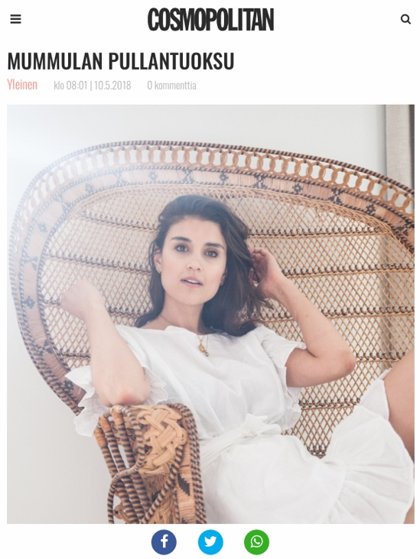
1. Vahva visuaalisuus
Hyvä natiivimainos | A. Syvähaastattelut
Tarpeeksi isot, näyttöruutuun skaalautuvat kuvat
Laadukkaat kuvat
Herkulliset lähikuvat esim. ruoasta
Muista: kuvahaku monilla käytössä netissä
”Hyvännäköinen kuva pysäyttää, esim. ruoassa se tuo ihan veden kielelle…”
”Kuvan laatu tekee hirveesti – mähän haen reseptejä kuvahaulla, niin kyllä mä sieltä parhaimman näkösen aina valitsen”
”Jos koko kuva ei mahdu näyttöruutuun, esmes kännykässä, se ärsyttää – eli isot, mut ei liian isot kuvat”
”Kauniita kuvia katselee mielellään ja jos kuvat ei oo hyvät, niin aika lailla ohi menee”
”En mä lue näin paljon tekstiä… ja jos kuva on pieni ja suttunen, niin en tosiaan…”
Notes:
Kuvahaku esim. ”illanistujaiset”, ”illanvietto+ruoka”, ”risotto” tms. ”Olisi hyvä että resepti tulis netissä heti alkuuun ja mahtuis näyttöruutuun, ettei tarvis sotkea sormilla kännykkää…”

Slide 12

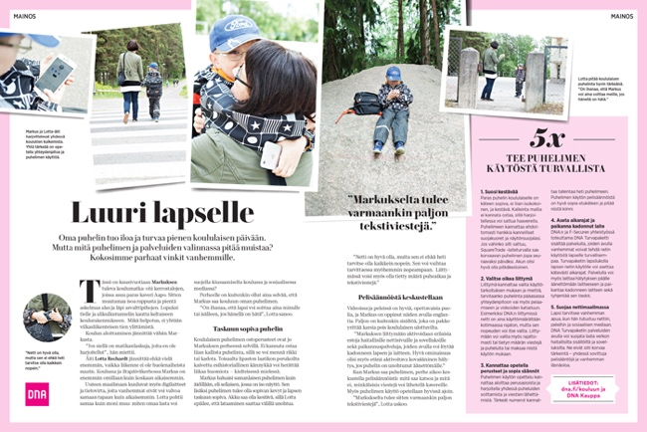
2. Kiinnostava aihe, omaperäinen näkökulma
”Aihe ratkaisee, luenko, ja haluan sit faktatietoja, en liirumlaarumia”
Hyvä natiivimainos | A. Syvähaastattelut
”Luen kyllä melkein kaiken käsitöistä ja puutarhanhoidosta mitä vastaan tulee, ja aika paljon ruokajuttujakin…”
Itselle tai läheiselle ajankohtainen aihe
Yleisesti nyt pinnalla oleva aihe
Ei pelkkää mainospuhetta, vaan oikeaa, kiinnostavaa informaatiota antavaa
Uusi tieto kiinnostaa
Mainoksen tulee pärjätä toimitukselliselle aineistolle kiinnostavuudessa
” Ainahan sitä pitää pysyä perillä, mikä nyt on pinnalla ja mistä ihmiset puhuu”
”Tämän mä lukisin, koska mun työkaverilla todettiin juuri syöpä, niin on ajankohtainen mulle, vaikka ennen ei olis ollut”
Notes:
”Ei oo lapsia, niin en tota lukisi” ”Jos aihe on kiinnostava, niin sitten luen.”

Slide 13

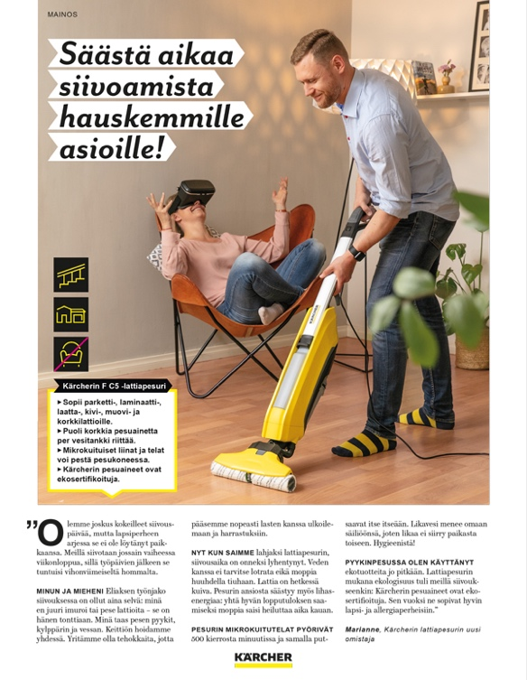
3. Uutuus!
Hyvä natiivimainos | A. Syvähaastattelut
Uutuudet tutkitaan tarkoin, halutaan pysyä perillä maailmanmenosta
Uudet tuotteet, ainesosat, brändit, palvelut kiinnostavat
Kokeilupakkaukset suosittuja
Trendiruoat, -harrastukset, vaatteet jne.
”Jaha, UUTUUS!
Lukisin heti, mitä ihmeellistä tässä on – kuulostaa suht uskottavalta – jos muistaisin tän vielä kaupassa, tai jos se olisi hyvin esillä, ja varsinkin jos olisi tarjous, niin varmasti ostaisin.”
”Tuotevertailut ja testit on kivoja lukea, että mikä nyt on paras malli ja merkki”
”Uutuudet täytyy aina tsekata, mitä on tullut markkinoille ja miten ne toimii. ”
”Mikäs ihme tämä on? Joku uudenlainen parkettipesuri… jaa meillähän on jo höyrypesuri, muuten ehkä kiinnostaisi!”
Notes:
”Uusia tuotteita seuraan kyllä ja ostankin…paitsi kosmetiikassa ne on usein niin kalliita, että pitäisi saada se testeri ensin, sopiiko omalle iholle.”

Slide 14


4. Kiinnostava henkilö
Hyvä natiivimainos | A. Syvähaastattelut
”Heti aattelee, että hmm, kenes kaa tää seurusteleekaan ja sit alkaa lukea…”
Julkkiksen tai vertaisen kautta on hauskempi saada tietoa
Kiinnostavan henkilön takia asiakin alkaa kiinnostaa
Tuttu tyyppi, jota seurataan
Henkilö, jonka valinnat kiinnostavat ja joista otetaan vinkkiä
Henkilö jota ihaillaan
”Seuraan Karita Tykkää ja katson aina mitä hänellä nyt on uutta ideaa”
”En ois ehkä muuten lukenu, mut kun tykkään Meri-Tuuli Väntsistä, niin luin”
”No Riitta Väisänen on aina ollut, katon kyllä aina että mitäs se tällä kertaa…”
”Tää tuoksujuttu oli ihana, vei ihan mukanaan ja nää ihmiset, vaikka en tunne heitä, niin juttelivat niin kivasti… herätti nostalgiannälän… kuuntelin heti loppuun asti…”
”Luen kaikki Hanna Sumari -jutut kyllä”

Slide 15
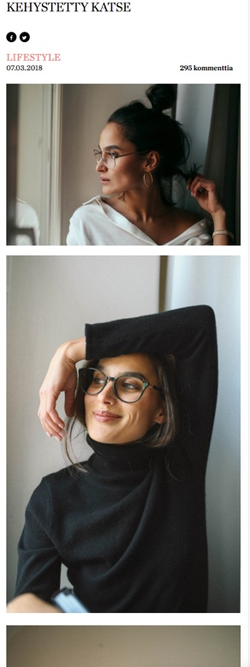
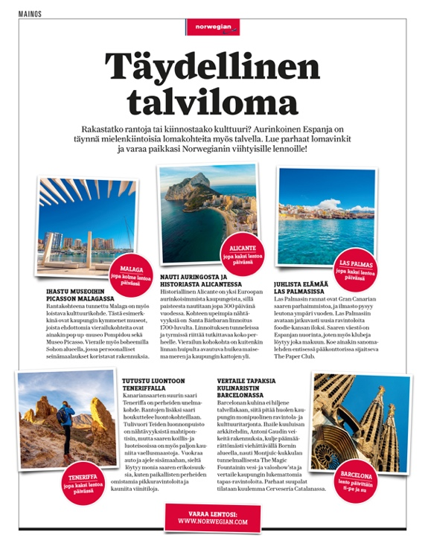
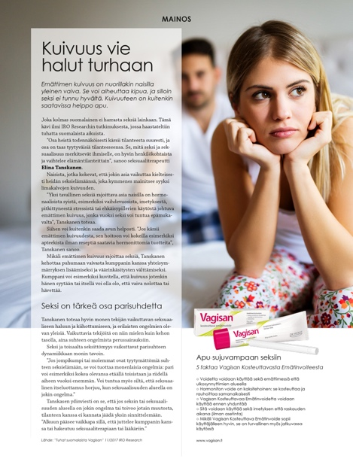
5. Osuu tarpeeseen
Hyvä natiivimainos | A. Syvähaastattelut
”Kohta pitää ostaa uudet lasit, niin nää silmälasijutut ja alennukset katson tarkkaan”
”Alkaa jo kohta kesämatkoja miettiä, niin kyllä uudet kohteet ja tarjoukset pistää silmään”
Itselle ajankohtainen asia bongataan joka paikasta
Vertailevaa tietoa kaivataan eniten silloin, kun hankintahetki on jo lähellä
Osumatarkkuutta voi parantaa panostamalla mediaympäristön valintaan, hakukoneoptimointiin ja kampanjan tarkkaan ajoittamiseen
”Joskus voi olla minullakin edessä, niin sillä silmällä voi vähän katella, mistä on kysymys”
”En oo vielä noin vanha, niin ohitan nää ryppyvoiteet sun muut”
Notes:
Tarpeen mukaan katsellaan natiivimainoksia, mitkä asiat itselle sillä hetkellä tärkeitä tai mitä on aikeissa ostaa lähiaikoina. Jos on lapsia, lasten juttuja – jos ei oo lapsia, niin ei lasten jutut niin kiinnosta. Joskin osa naisista huolehtii kaikkien muidenkin asioista ja haluaa olla perillä kaikesta ;)

Slide 16
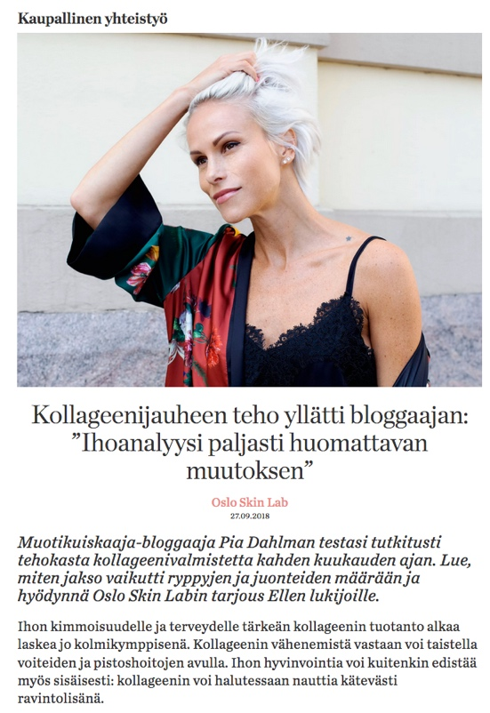
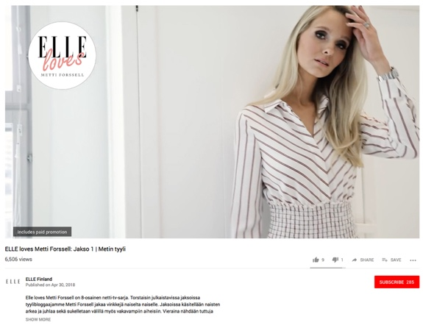
6. Luontevasti kaupallinen
Hyvä natiivimainos | A. Syvähaastattelut
”Hyvä että reilusti lukee ”Kaupallinen yhteistyö” tai ”mainos”, ettei sitä yritetä piilottaa”
Kaupallinen yhteistyö on OK ja normaalia
Kunhan on luontevaa, rentoa, ei liian tuputtavaa tai teennäistä, ei myöskään piilomainontaa
Brändiä ei pidä toitottaa joka käänteessä, pari kertaa riittää
Brändiä ei pidä piilottaa, linkit tuotesivuille jopa toivottavia
”Aina alussahan (videossa, podcastissa) se sanotaan, sponsori, mä suhtaudun siihen neutraalisti, että kuuluu asiaan”
”Tässä on jo xx-pullo ja jos merkki mainitaan kerran tekstissä, se riittää – ärsyttää jos joka kappaleessa on xx sitä ja xx tätä”
”Luen kuitenkin suodattimella, ei haittaa jos vähän kehuvat itseään”
”Kaikkihan nuo blogit on kaupallisia ja joskus on niin läpinäkyvää suitsutusta, että vähempikin riittäisi…”
Vaula Norrena / Valores Consult
Notes:
BLOGIT YMS: Ei saa olla liian lavastettu fiilis, ei toistaa brändiä/tuotetta liian monta kertaa, ei kehua liian ylenpalttisesti ja muovisesti – mieluiten olla AIDON oloinen, reilusti kertoa että sain tuotenäytteet ja kokeilin ja tätä mieltä olen. Ei saa olla liian siloteltua ja liian täydellistä. Liian teennäiset jäävät lukijalta kesken. Ärsyttää myös, jos on liian piilomainontaa – juttu tehty toimituksellisesti, sitten yllättäin paljastuu että yhtä merkkiä vain kehutaan.

Slide 17
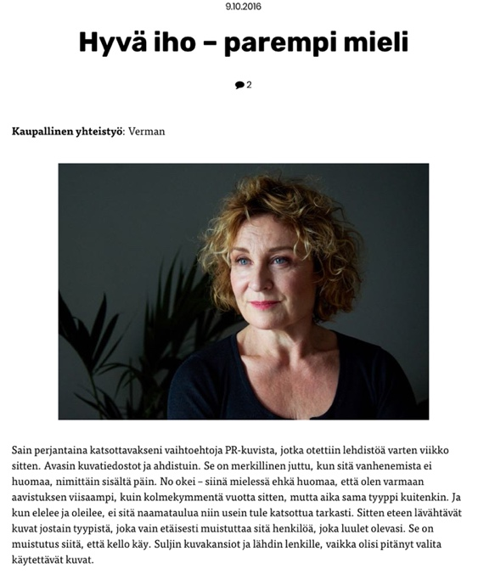
7. Uskottava informaatio
Hyvä natiivimainos | A. Syvähaastattelut
”Tällaisesta haen ennenkaikkea FAKTAtietoa, ärsyttää jos maalaillaan liikaa tai faktat on epämääräisiä”
Aito käyttäjäkokemus, ei pidä liioitella
Testit ja tutkimustulokset joskus liian hyviä ollakseen totta?
Rauhallinen informaatio parasta
Ei liikaa tekstiä, loput netissä
”Näihin kosmetiikkamainosten supertuloksiin en usko, että rypyt vähenee 75 % viikossa tai jotain”
”Asia pitää olla sillä tavalla kirjoitettu, että voin uskoa siihen. Ei ylimakeaa blogielämää tai lavastettua fiilistä, vaan jotain aitoa ja rosoistakin edes mukana.”
”Pienet jutut merkkaa kuvissakin, tässä esim ihan jättisuuri jäätelö, kuka tuollaista oikeasti jaksaisi syödä, bloggarikaan?”
Notes:
”Netissähän liikkuu vaikka minkälaista käyttäjäkokemusta, että niistä pitää vaan päättää, mihin uskoo”

Slide 18
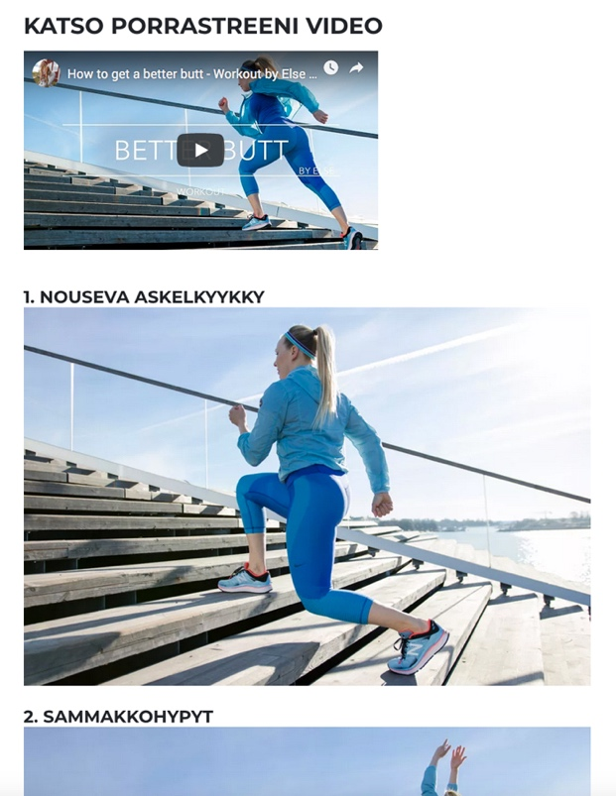
8. Lisätieto netissä
”Miksei kuvaa klikkaamalla pääse tuotesivustolle?”
Hyvä natiivimainos | A. Syvähaastattelut
”Lehdessä jos kerrankin olisi se nettiosoite kunnolla näkyvillä, niin kaikkihan mä menisin katsomaan, mistä mitäkin saa ja mitä ne maksaa”
Tarpeen jokaiseen natiivimainokseen!
Tuote, brändi, ostopaikat, hinta, käyttäjäkokemukset, suositukset jne., lisätietoa kaivataan
Nettiosoitteita voi olla useampiakin mainoksessa, myös nettimainoksessa
Ei liian pitkää tekstiä printtiin, lisätieto nettiin
”Ei näin paljon tekstiä lehteen, vaan nettiosoite, josta haen lisätiedon. Ikävän näköistä, kun kuvalle ei jää tilaa.”
”Aina kun on joku juttu kannessa tai on tehty testi tai esitellään uutuuksia, niin ne tuotteet on heti loppu kaupasta… olis kiva tietää, mistä minäkin voisin tilata”
”Tästähän voi valita, kattooko videon, lukeeko jutun vai kattooko nuo jumppakuvat”
”Miksei tässä ole nettiosoitetta?!”
Notes:
”Tässä on näitä kivoja tuotteita ja kun mä jotain haluaisin, niin ei mitään tietoa, mistä voisin sen ostaa ja millä hinnalla, ei edes linkkiä nettiin”
”Tässä porrastreenissä jos olisi linkit tuotebrändeihin, niin menisin kyllä katsomaan noita tossuja ja jumppavaatteita”
”Miksei kuvaa klikkaamalla pääse tuotesivustolle?”

Slide 19
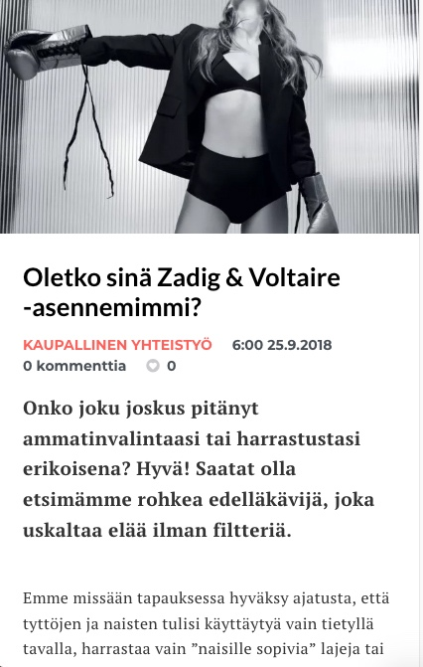
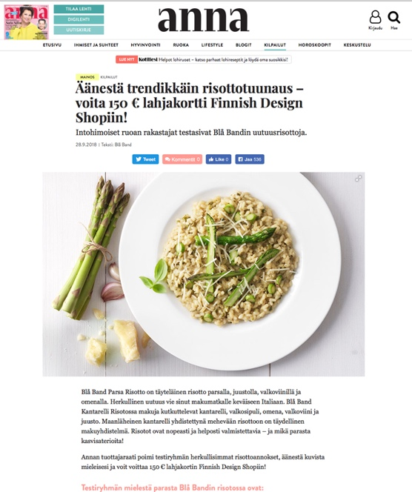
9. Kilpailukoukut
Hyvä natiivimainos | A. Syvähaastattelut
Monet osallistuvat, kun palkinto sopiva ja osallistuminen tarpeeksi helppoa
Osa oikein tieten bongaa kilpailuja ja testejä
Kilpailu herättää helposti niidenkin huomion, jotka eivät osallistu
”Äänestä ja voita”, ”Kerro mielipiteesi ja voita” sekä ”Testaa itsesi” ovat suosittuja formaatteja
”Kyllä kilpailu aina herättää uteliaisuuden, että sen katsoo, vaikkei osallistuisikaan”
”Osallistun aina kun palkinto on tarpeeksi hyvä, esim. illallinen hyvässä ravintolassa tai matkalahjakortti”
”Osallistun, jos ei tarvii antaa markkinointilupaa ja palkinto on yli 100 euron arvoinen…”
”Teen mitä älyttömämpiä testejä ihan vaan huvin vuoksi, että testillä saa minut kyllä koukkuun”
Vaula Norrena / Valores Consult

Slide 20
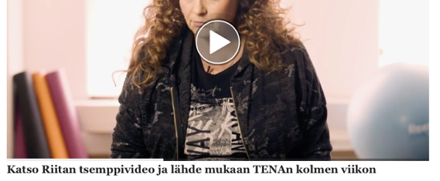
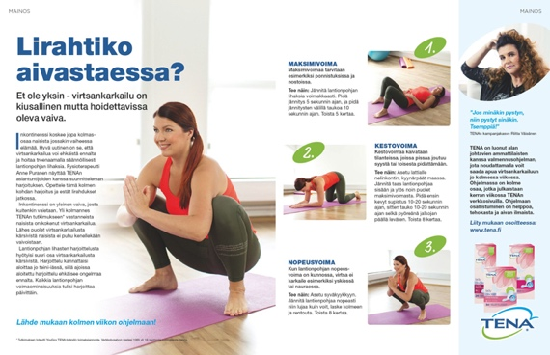
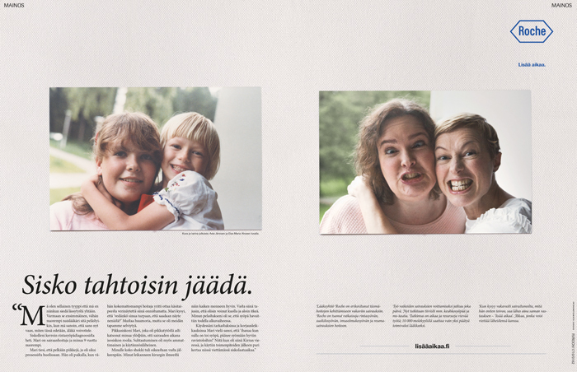
10. Toisto eri kanavissa
Hyvä natiivimainos | A. Syvähaastattelut
”Joo mä tunnen tän tuotteen, oon jossain muuallakin nähnyt…”
”Nyt kun näen tämän toisen kerran, niin ajattelen, että on yleinen merkki (Roche)”
Toisto lisää tuttuutta, tuttuus luo luottamusta
Toisto eri kanavissa luo mielikuvan isosta ja tunnetusta brändistä
Nähdessään uudestaan lukija/katsoja ilahtuu, kun tuntee jo merkin (pätemisen tunne)
”Kun joku juttu tulee koko ajan vastaan, niin alkaa ajattelemaan, että minunkin pitäisi…”
”Tää on ollut netissäkin!”

Slide 21
Ei-niin-hyvä natiivimainos 👎
Hyvä natiivimainos | A. Syvähaastattelut
Vaisut kuvat: liian pienet, liian tavanomaiset, liian sameat värit → eivät erotu
Tylsä käsittely: liian kaluttu aihe, tavanomainen otsikko, liikaa tekstiä ja sekin kuivaa
Vanha juttu: kaikki tietävät tämän jo, muoti on jo muualla
Epäsopiva henkilö: tyyppi joka ei kiinnosta tai jota inhotaan
Ei tarvetta: ei liity lukijaan, väärä media
Liian kaupallinen: liian tyrkyttävä, liian ylistävä, teennäinen
Epäuskottava informaatio
Informaatio puuttuu, ei mahdollisuutta hakea lisätietoa

Slide 22
B. Semioottinen analyysi
Hyvä natiivimainos | B. Semioottinen analyysi
Semioottinen analyysi selvittää viestinnän välittämän arvomaailman
Lukijan oma kulttuuri ja tausta vaikuttaa siihen, miten hän lukee mainontaa ja millaisia arvoja kannattaa tai ei kannata.
Myytit kuitenkin ovat meihin kulttuurin asettamia ja opettamia, niin että otamme niiden tarjoamat arvot itsestään selvinä, oikeina ja hyvinä.
Värien vaikutus taas on suuresti fysiologinen, joten reagoimme niihin varsin yhdenmukaisesti.
Kertovalla tasolla lukijalla on eniten aitoa tulkinnan vapautta, ja samat kertomukset voidaan tulkita hyvinkin eri tavoin, lukijan asenteesta riippuen.

Slide 23
B. Semioottinen analyysi
Hyvä natiivimainos | B. Semioottinen analyysi
Semioottinen analyysi selvittää viestinnän välittämän arvomaailman
Käyttöarvot: Rationaaliset edut, joita kuluttaja saa viestinnästä
Näyttöarvot: Emotionaaliset edut, joita kuluttaja saa viestinnästä
Perusarvot: Ideologiset edut, joita kuluttaja saa viestinnästä

Slide 24

B. Semioottinen analyysi natiivimainoksista
1. Herkulliset värit
2. Lähikuvat
3. Toimituksellisuus, typografiat
4. Selkeys
5. Luottamuksen luominen
6. Ihailtu suosittelija
7. Objektiivisuuden myytti
8. Uutisten myytti
9. Osaamisen ihanne
10. Mestarin myytti

Slide 25
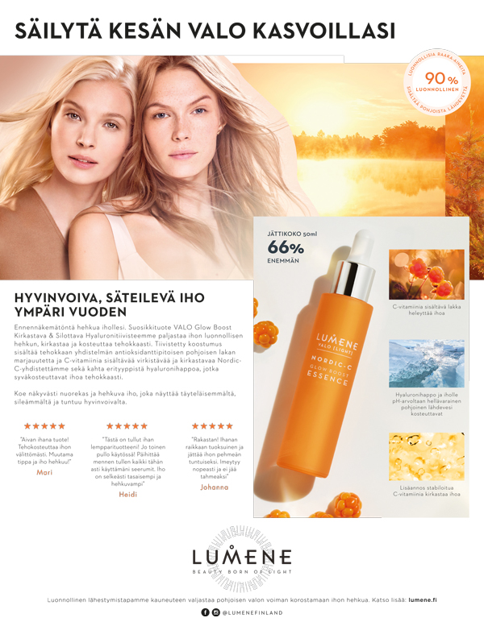
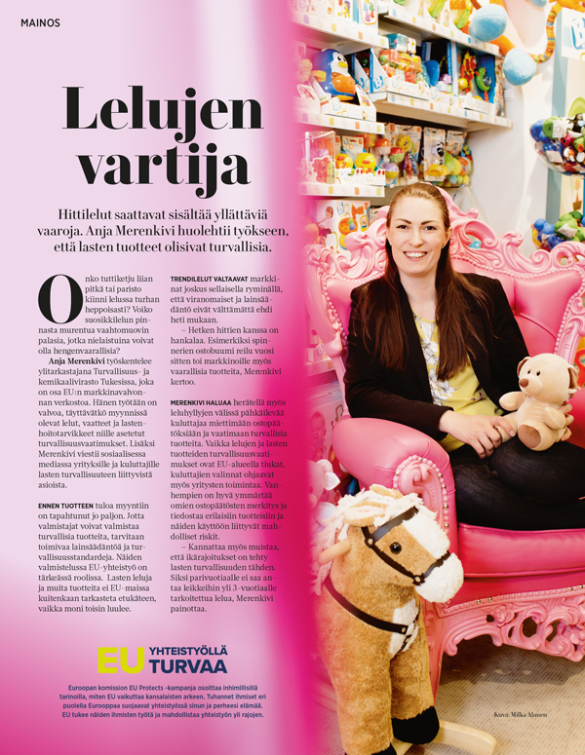
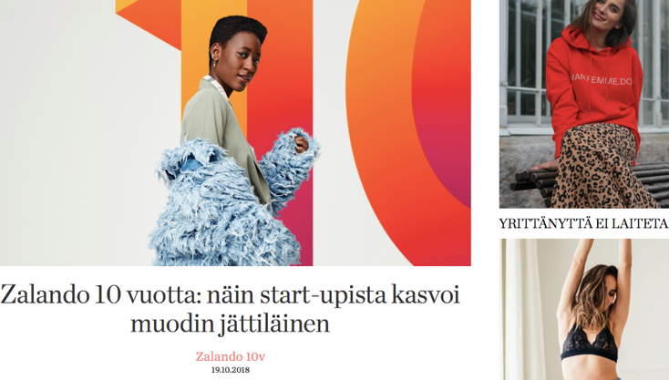
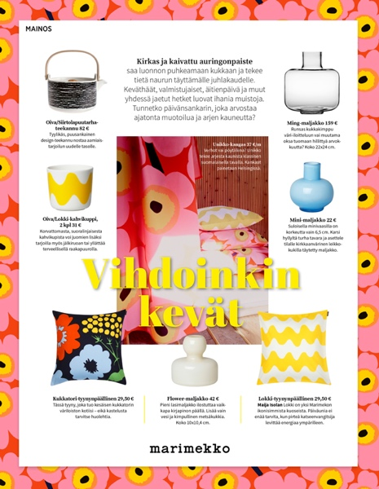
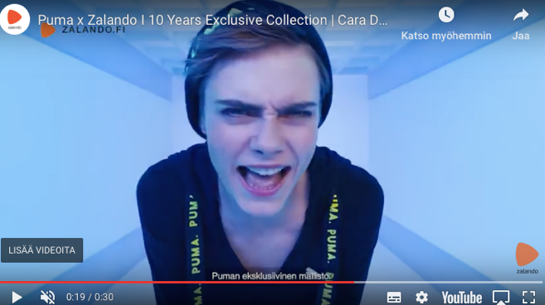
1. Herkulliset värit
Hyvä natiivimainos | B. Semioottinen analyysi
Kirkkaat, voimakkaat, erottuvat
Fyysisesti ja hormonaalisesti aktivoivat
  Pakko huomata, pakko reagoida
  Lämpö, valo, tuli
  Elinvoima, hedelmällisyys
  Ilo, sosiaalisuus, aktiivisuus
  Vahvuus, nopeus
  ”Olen innokas ja energinen”
  Jo pelkästään hyvät värit saavat monet lukijat pitämään mainoksista

Slide 26
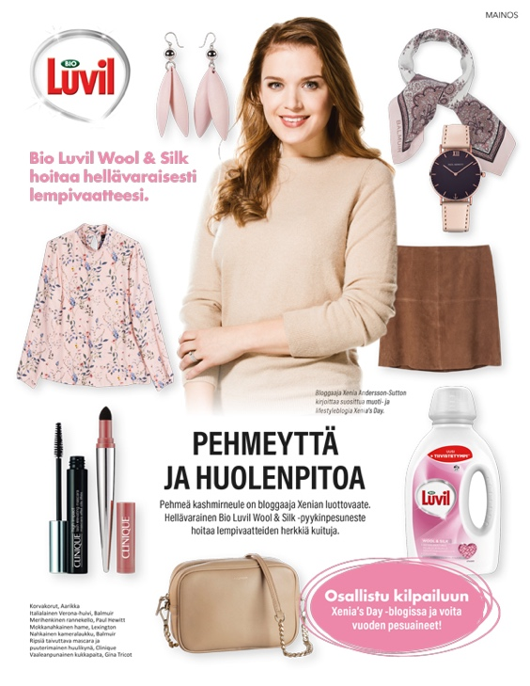
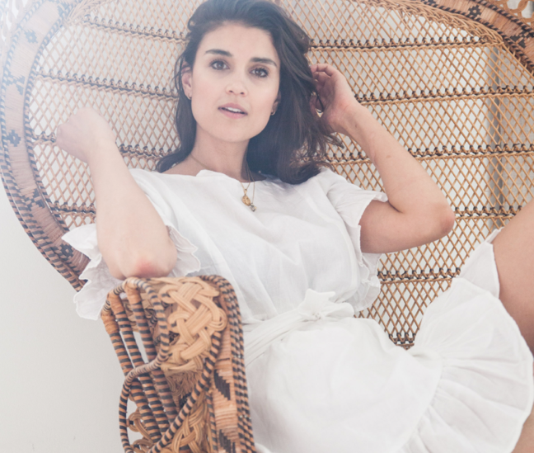

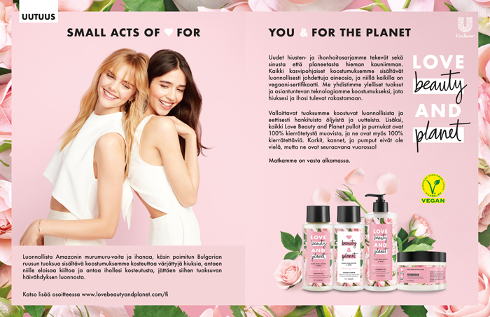
1. Herkulliset värit
Hyvä natiivimainos | B. Semioottinen analyysi
B. Pehmeät, luonnolliset
  Ruokahalua herättävät ruskeat,
  tiilenpunaiset, kellertävät
  Rauhoittavat luonnonvihreät, taivaansiniset
  Valoisat vaaleat
  Pehmeä ’tekstuuri’, softattu
  Vetoavat aisteihin
  Luonnollisuus, helppous
  ”Olen turvassa, sylissä”

Slide 27
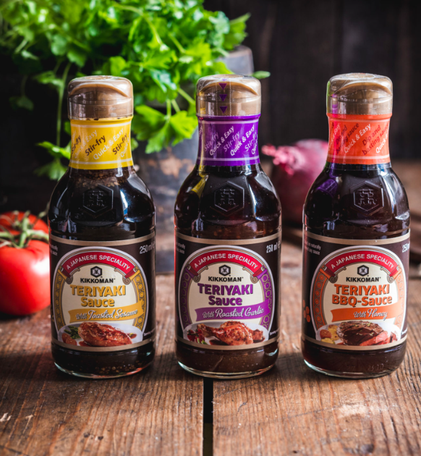

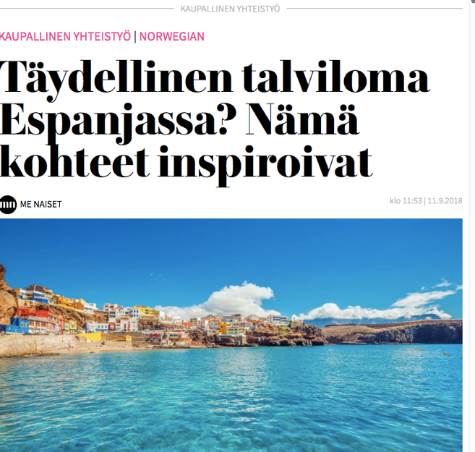
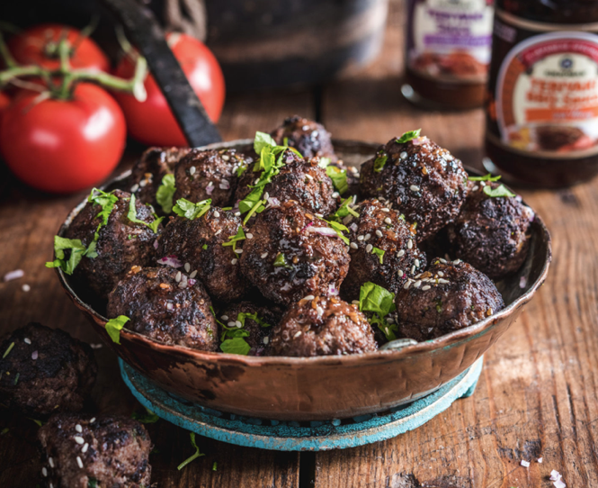
2. Lähikuvat
Hyvä natiivimainos | B. Semioottinen analyysi
Haluttavuus, aistillisuus
Luo voimakkaita mielikuvia asioiden hajusta, mausta, tunnusta, äänistä
Katsoja saa ahmia ja eläytyä
Herättää halun, himon, veden kielelle
Tyydyttää tuntoaistia
Vie katsojan irti arjesta

Slide 28
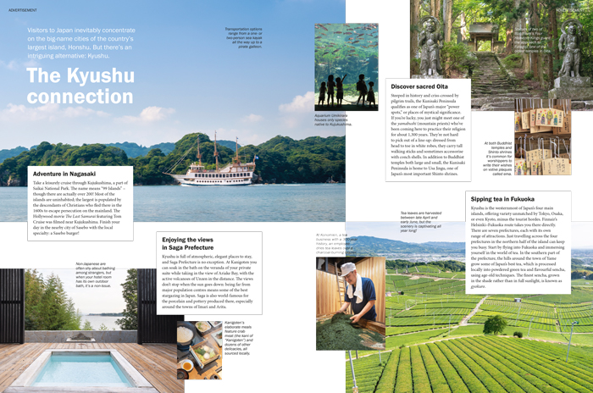
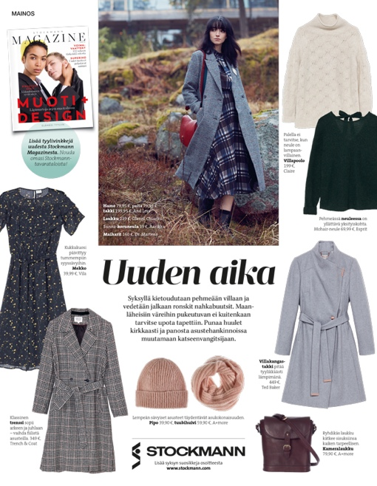
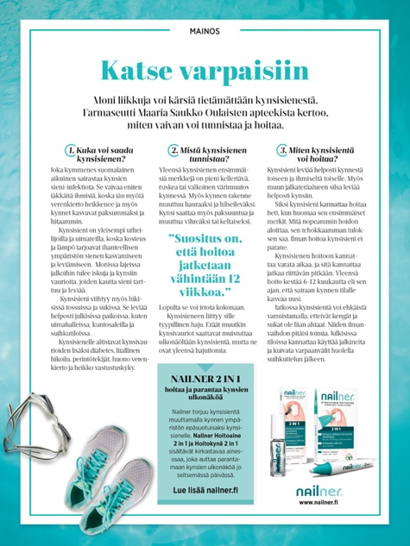
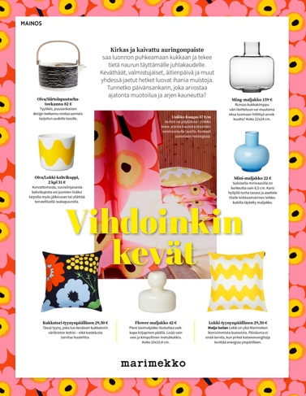
3. Toimituksellisuus
Hyvä natiivimainos | B. Semioottinen analyysi
A. Tiedonhalu, uskottavuus, informaatio
Toimituksellinen ulkoasu ja sisältö viestivät:
  Tässä on tärkeää tietoa hyödyksesi
  Tiedon on asiantuntija koostanut, siis uskottavaa
  Tieto on toimitettu jutun muodossa, helppo lukea
  Toimituksellinen ote vetoaa ihmisiin, jotka haluavat tietää
  Saa sellaisenkin lukemaan, joka ohittaa mainokset – koska informaatio kiinnostaa
Vaula Norrena / Valores Consult

Slide 29

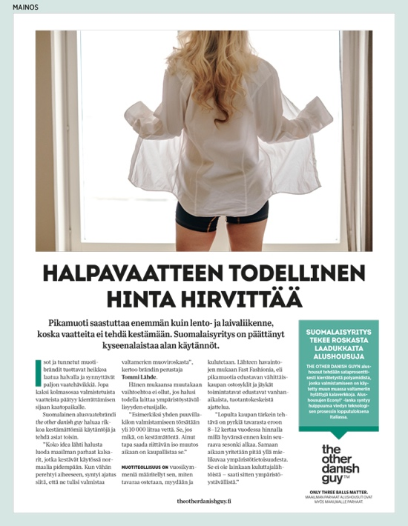
3. Toimituksellisuus
Hyvä natiivimainos | B. Semioottinen analyysi
B. Toimitukselliset typografiat
Antiikvatekstityypit
Perinteinen kerronta
Romaanityyppi, elävä puhe
Jutteleva, joustava
Vaaleana ajaton, ’mietiskelevä’
Mustana, paksuna ’julistava’
Käsinkirjoitustyyli henkilökohtainen,
naisellinen, romanttinen
Groteskit tekstityypit
Tikkukirjaimet
Otsikot, uutismaisuus
Selkeä, rationaalinen
Konkreettinen
Mustana, paksuna
’nyrkki pöytään’
Pyöristetyt linjat pehmentävät

Slide 30



4. Selkeys
Hyvä natiivimainos | B. Semioottinen analyysi
Ei liikaa tekstiä, selkeä asettelu
Tässä on tärkeää tietoa hyödyksesi
Selkeys on helppolukuisuutta, se imaisee mukaansa
Ei liikaa tekstiä pienellä präntillä
Kuville annettava tarpeeksi tilaa ja roolia
Harmonia asettelussa: järjestys,
tasapaino, ei liikaa erilaisia elementtejä,
ei sikinsokin-asettelua
Mediaympäristön kaltainen taitto sulautuu osaksi mediaa ja on uskottavaa

Slide 31



5. Luottamuksen luominen
Hyvä natiivimainos | B. Semioottinen analyysi
Visuaalisesti ja verbaalisesti
Mediaympäristöön sulautuva
Toimituksellisen jutun näköinen
Kaupallisuuden esiintuominen reilusti, mutta diskreetisti
Asiantuntijoiden käyttö
Ihailtujen henkilöiden käyttö
Tarpeeksi arkinen, uskottava tarina
Ei liioittelua, ei ylenpalttista hehkutusta

Slide 32





6. Ihailtu suosittelija
Hyvä natiivimainos | B. Semioottinen analyysi
Julkkis, bloggari, asiantuntija, vertainen
Todistaja, jonka todistuskertomus (testimoniaali) vakuuttaa ’valamiehistön’ eli lukijan
Suosittelija todistaa, että mainoksen kertomus on totta
Ennestään tutun todistusta on helpompi uskoa kuin tuntemattoman (julkkis tai vertainen, samanikäinen, samassa elämäntilanteessa, samaa kokenut)
Ihaillun henkilön todistus on vahva, koska ihailtua halutaan jäljitellä
Ihmisen luontainen joukkoon liittymisen ja matkimisen tarve taustalla
Notes:
Kertovalla tasolla luotettavan todistajan merkitys on vahvistaa, että tarina on totta. Kiinnostava henkilö myös saa ylipäänsä kiinnostumaan aiheesta, jos ei muuten olisikaan omalla asialistalla päällimmäisenä. Kun uskottava ja ihailtu hahmo suosittelee asiaa, tulee lukijalle helposti mieleen, että pitäisiköhän hänenkin toimia noin.

Slide 33



7. Objektiivisuuden myytti
Hyvä natiivimainos | B. Semioottinen analyysi
*
Mitattu, tutkittu, todistettu, tosi
Neutraalin raportoiva lähestymistapa on uskottava ja todistusvoimainen, koska se edustaa objektiivisuutta
Objektiivisuus = totuus (myyttisesti)
Mitatut tulokset, laboratorioanalyysit, %-todistukset
Tieteelliset termit ja kaavat, mikroskooppikuvat, poikkileikkauskuvat, laskelmat
Tieteen myytti: tiede tietää paremmin kuin ihminen
Notes:
Kertova taso: tieteellisten termien sanamagiaa, mikroskooppikuvien ja %-lukujen todistusvoimaa,

Slide 34




8. Uutisen myytti
Hyvä natiivimainos | B. Semioottinen analyysi
Uutinen = totta ja tärkeää
Uutinen on totta jo pelkästään, koska se on uutinen
Pakko perehtyä, ettei jäisi mistään paitsi
Sosiaaliseen statukseen kuuluu olla perillä uusista asioista
Uutuuden myytti: uusi on aina hieno, parempi kuin vanha
Notes:
Kertova taso: Nyt! Uutta! Kokeile! Länsimaisen ihmisen perusvaatimus: olla perillä maailmanmenosta, tietää mistä puhutaan, mieluiten ensimmäisten joukossa.

Slide 35


9. Osaamisen ihanne
Hyvä natiivimainos | B. Semioottinen analyysi
Pätemisen ja oikein tekemisen tarve
Ihminen haluaa osata, häneen vetoavat jutut, joissa kerrotaan, mikä nyt on oikea tekemisen tapa missäkin asiassa
Hifistely vetoaa: erikoisosaaminen kasvattaa sosiaalista statusta ja pätevyyden tunnetta
Yksityiskohtaiset ja erikoiset neuvot, miten meikataan, laitetaan ruokaa, jumpataan, hoidetaan terveyttä jne.
”Osaan enemmän kuin ennen, osaan enemmän kuin muut”
Notes:
Tuote on parempi, palvelu on parempi, kuluttaja on parempi kun hän on perillä kaikesta ja osaa meikata hyvin, jumpata hyvin, laittaa ruokaa hyvin.

Slide 36



10. Mestarin myytti
Hyvä natiivimainos | B. Semioottinen analyysi
Kehitys, pätevyys, mestaruus
Huippukokit, huippumallit, fitness-urheilijat, superbloggarit, tähdet esikuvina
Mestaria seuraamalla tulet mestariksi itsekin
Pärjäämisen ja pätemisen tarve (sisäinen tarve, sosiaalisen statuksen tarve)
Länsimainen jatkuvan kehityksen ihanne
Citius, altius, fortius:
Nopeammin, korkeammalle, voimakkaammin

Slide 37
Hyvä natiivimainos naisille
A. Kuluttajien syvähaastattelut
B. Semioottinen analyysi
1. Vahva visuaalisuus
2. Kiinnostava aihe
3. Uutuus
4. Kiinnostava henkilö
5. Osuu tarpeeseen
6. Luontevasti kaupallinen
7. Uskottava informaatio
8. Lisätieto netissä
9. Kilpailukoukut
10. Toisto eri kanavissa
1. Herkulliset värit
2. Lähikuvat
3. Toimituksellisuus, typografiat
4. Selkeys
5. Luottamuksen luominen
6. Ihailtu suosittelija
7. Objektiivisuuden myytti
8. Uutisten myytti
9. Osaamisen ihanne
10. Mestarin myytti
Vaula Norrena / Valores Consult

Slide 38

Lukijan tiedonhalu ei lopu - hyvää natiivimainonnan päivää tänäänkin!
Vaula Norrena / Valores Consult
www.semiotiikka.com

Slide 39
www.aikakausmedia.fi • www.mediakortit.fi
@aikakausmedia

